Slide 1
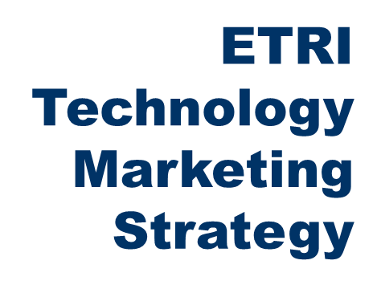
3D 도시모델 기반 혼합현실 제공 기술
IT R&D Global Leader
ETRI
Technology Marketing Strategy
도시공간ICT연구실 도시교통ICT연구단
지능화융합연구소
Proprietary ETRI OOO연구소(단, 본부)명 1

Slide 2
목 차
----------------------------------------------
기술의 개요
기술이전 내용 및 범위
경쟁기술과 비교
기술의 사업성
국내외 시장 동향

Slide 3
1. 기술의 개요
▣ 기술이전 개요
기술이전 대상 기술은 3D 도시모델 데이터를 이용해 홀로그램 형태의 혼합현실 (Mixed Reality) 콘텐츠를 생성하여 홀로렌즈(HoloLens) HMD (Head-Mounted Display) 기기를 통해 시각화하는 기술임
국토부의 공간정보 오픈 플랫폼(브이월드) 등을 통해 제공되는 지형, 항공영상, 3D 건물모델 데이터를 파싱(parsing), 변환하여 혼합현실 공간에 3D 도시공간을 재현해 살펴볼 수 있도록 함
사용자가 테이블과 같은 현실공간 위에 가상의 3D 도시모델을 놓고 바라보는 행위 (gaze)와 손의 움직임(gesture)만으로 모델을 배치, 확대/축소, 회전, 이동시키고 정 보를 조회할 수 있도록 인터랙션 기능과 인터페이스를 제공함
나아가 PC 화면의 한정된 공간을 벗어나 회의실과 같은 현실공간에서 가상의 3D 도 시모델을 공유하여 다수의 사용자들이 협업할 수 있도록 함

Slide 4
1. 기술의 개요
▣ 기술이전 목적 및 필요성
도시는 3차원 공간에 존재하는 3차원 형상으로서 이를 컴퓨터에 재현한 도시모델의 경우 3차원 시각화 환경에서 가장 효과적으로 파악할 수 있음
PC 화면에 표현된 3차원 환경에서는 한정된 영역과 시점으로 인해 그 인터페이스와
사용자 인터렉션이 불편해 3D 도시공간을 효과적으로 분석하기 어려움
증강현실(Augmented Reality)은 대부분 현실공간에 가상의 정보를 단순히 오버레이 (overlay)하는 방식으로 3D 도시모델을 주위의 현실공간과 정합해 보여주는데 한계 가 있음
가상현실(Virtual Reality)의 경우는 외부와 차단된 가상공간만을 보여주어 몰입감을 줄 수 있는 반면 주위상황을 파악하기가 어려워 다수의 사용자가 협업하기에 부적합
이전기술은 3D 도시모델을 홀로그램 형태로 주위 현실공간에 보다 정확히 정합해 시 각화하고, 사용자의 응시(gaze)와 제스쳐(gesture)만으로 보다 직관적으로 모델과 인터랙션하며, 다수 사용자가 회의실과 같은 공간에서 가상의 3D 도시모델을 공유해 협업할 수 있도록 함

Slide 5
2. 기술이전 내용 및 범위
▣ 기술이전 내용 및 범위
기술명: 3D 도시모델 기반 혼합현실 제공 기술
3D 도시모델 데이터를 이용해 홀로그램 형태의 혼합현실(Mixed Reality) 콘텐 츠를 생성하여 홀로렌즈(HoloLens) HMD (Head-Mounted Display) 기기를 통해 시각화하는 S/W
공간정보 오픈 플랫폼(브이월드) 등을 통해 제공되는 지형, 항공영상, 3D 건 물모델 데이터를 파싱(parsing), 변환하여 혼합현실 공간에 3D 도시공간을 재 현해 제공함
사용자 응시(gaze)와 손동작(gesture)만으로 3D 도시모델을 배치, 확대/축소, 회전, 이동시키고, 건물 및 도시공간에 대해 여러 정보를 조회할 수 있도록 인 터랙션 기능과 인터페이스를 제공함
회의실과 같은 규모의 현실공간에서 다수의 사용자가 가상의 3D 도시모델을
공유하여 보고 조작할 수 있도록 함

Slide 6
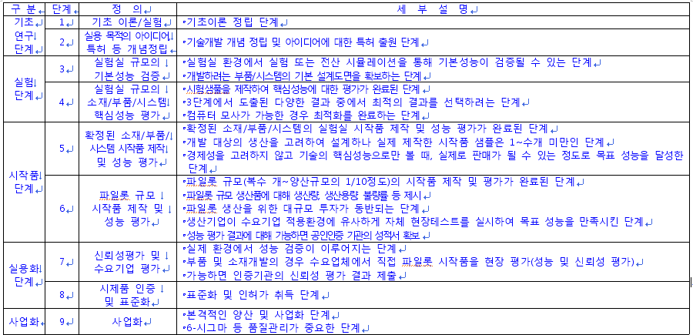
2. 기술이전 내용 및 범위
▣ 기술 개발 현황
기술성숙도(TRL : Technology Readiness Level) 단계 : ( 5 )단계

Slide 7
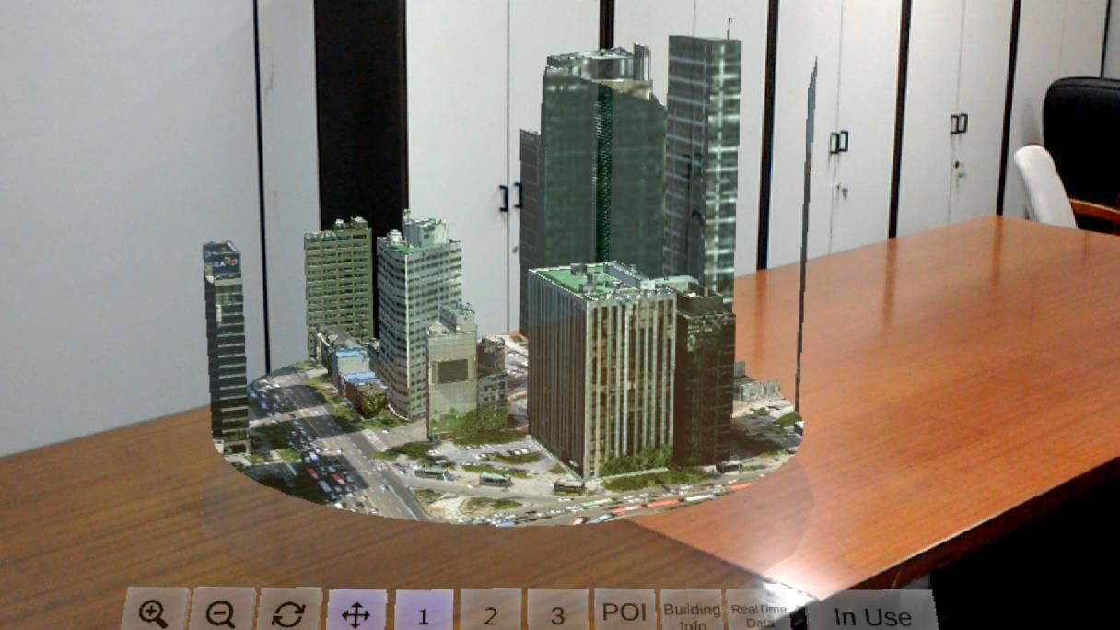
2. 기술이전 내용 및 범위
▣ 기술 개발 현황

Slide 8
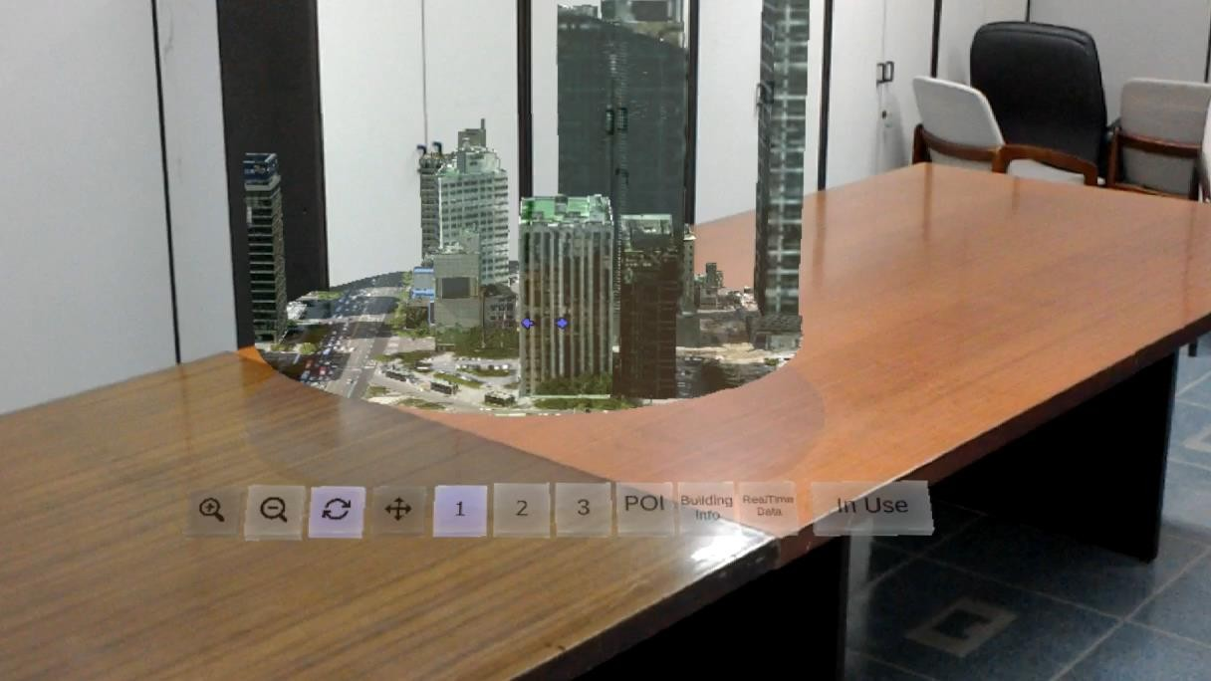
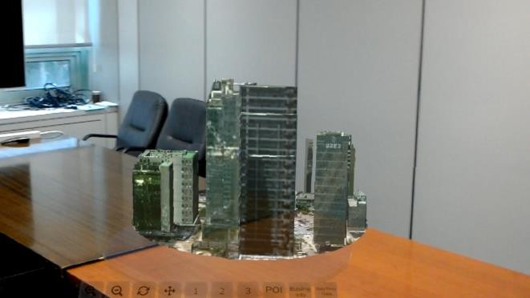
2. 기술이전 내용 및 범위
▣ 기술 개발 현황
View of User 1
View of User 2

Slide 9
3. 경쟁기술과 비교
▣ 기존 기술의 한계
PC 화면에 표현된 3차원 환경에서는 한정된 영역과 시점으로 인해 그 인터페이스와 사용자 인터렉션이 불편해 3D 도시공간을 효과적으로 분석하기 어려움
증강현실은 대부분 현실공간에 가상의 정보를 단순히 오버레이(overlay)하는 방식으
로 3D 도시모델을 주위의 현실공간과 정합해 보여주는데 한계가 있음
가상현실의 경우는 외부와 차단된 가상공간만을 보여주어 몰입감을 줄 수 있는 반면 주위상황을 파악하기가 어려워 다수의 사용자가 협업하는데 부적합
▣ 이전 기술의 특징 및 장점
독립실행형(stand-alone) HMD 기기의 한정된 성능 범위에서 빠르고 끊김 없이 기능 을 제공하기 위해 비동기화 병렬처리, 로컬 캐싱, 오브젝트 풀, 타일 기반 데이터 처 리, 텍스처 이미지 LOD 처리 등 여러 성능개선 알고리즘이 포함됨
미리 정해진 지역에 한정해 혼합현실 콘텐츠를 생성해두는 방식이 아닌 원격의 데이 터 서버에 실시간으로 3D 도시모델 데이터를 요청해 제공하는 방식으로서 서비스 제 공 범위 내에서는 어느 위치의 도시공간이라도 시각화 가능함
현실공간에 3D 홀로그램 객체를 정합해 보여줌으로써 가상현실 방식에 비해 사용자 에게 야기하는 멀미감이 적으며, 사용자 인터렉션이 편하며, 다수 사용자가 기기를 착용할 경우 같은 공간에서 서로 방해 없이 협업 가능함

Slide 10
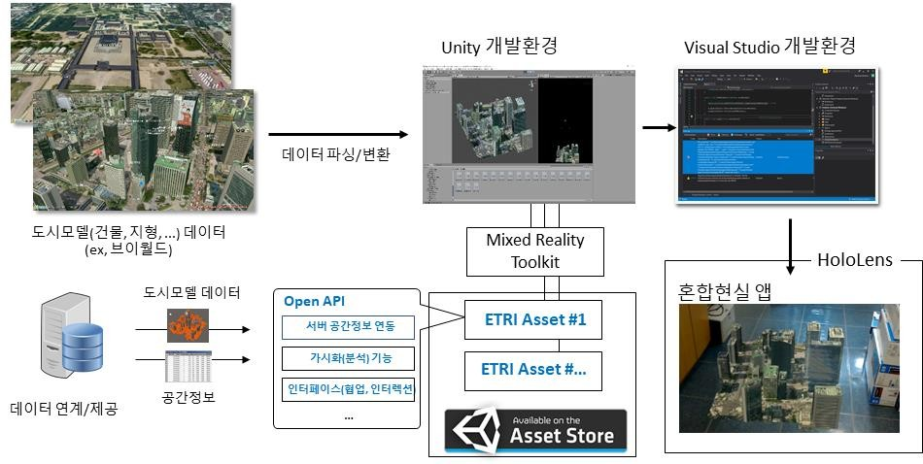
4. 기술의 사업성
▣ 예상 적용분야 및 서비스
기존에 물리모형 또는 한정된 PC 화면에 의존해 수행해왔던 방식을 대체하 여 도시계획, 도시 모델링, 도시 모니터링 등 업무분야에 활용 가능함
도시계획, 도시 모델링, 도시 모니터링 등 업무에 있어서 3D 도시공간 및 객
체에 대한 다양한 공간분석 기능을 구현하는데 활용 가능함

Slide 11
4. 기술의 사업성
▣ 기대효과
특히 현실공간에 가상의 3D 홀로그램을 정합해 동시에 시각화하는 특징을 적 극 살릴 경우 다양한 방식의 방 규모(room-scale)의 협업 프로젝트를 수행하는 데 활용 가능할 것임
나아가 최근 각광받고 있는 3D 도시공간 기반의 다양한 시뮬레이션 및 가상훈 련 등에도 활용 가능할 것으로 기대됨

Slide 12
5. 국내외 시장 동향
▣ 시장 전망
세계적으로 공간정보와 관련된 시장 규모는 GIS SW 시장 자체만 보더라도 2016년 약 90억 달러에 이르며, 연평균 약 10.1%의 성장이 진행되고 있음. 공간정보가 활용될 수 있는 유관산업의 시장규모를 고려하면 공간정보가 영 향을 미치는 시장의 규모는 매우 큼 (출처: GIS Market, 2017.05, P&S
Market Research)
최근 스마트시티 등의 부각과 발맞추어 다양한 형태의 공간정보를 혼합현실 콘텐츠로 제공하기 위한 수요가 보다 증가하고 있으며, 이에 따라 관련 제품 및 서비스 등에 대한 규모도 점차 확대되고 있을 것으로 추정됨

